Slide 1
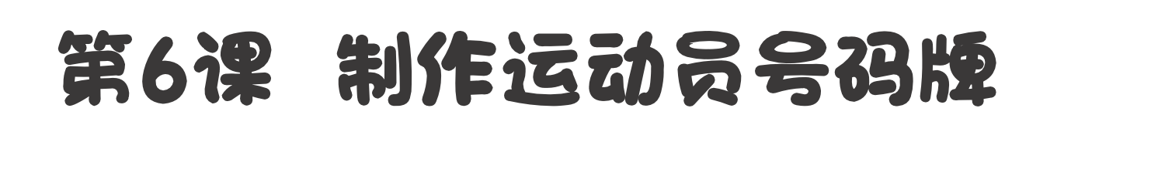

义务教育《信息科技》四年级下册
第1单元 积极参与班级管理
——编码包含的信息量
黄山是歙县丰乐小学 张艳萍

Slide 2

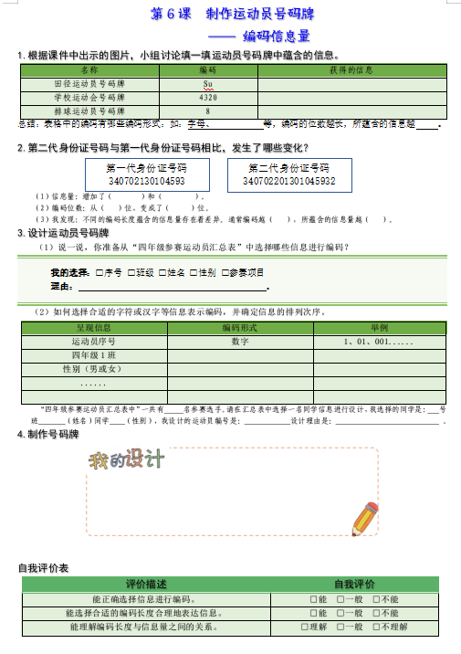
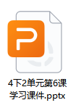
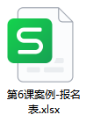
课前准备
学习任务单
学习课件
报名表

Slide 3
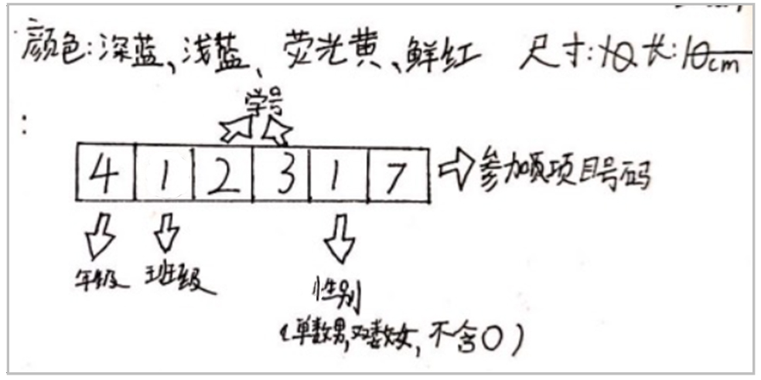
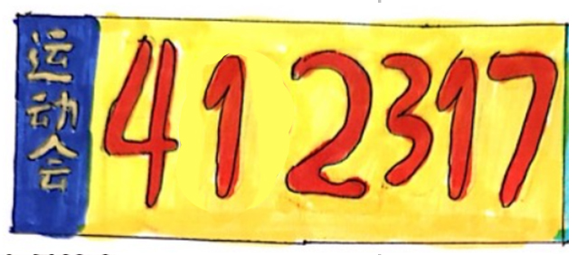
项目情境
学校即将举行秋季运动会，根据赛事组委会要求，小志愿者们需要给本年级的参赛队员设计运动员号码，并制作号码牌。
如何给运动员进行编码呢？

Slide 4


明确目标
为学校运动会合理有效地设计运动员号码牌。
理解编码的长度与所包含信息量的关系。
通过本节课的学习，你将掌握这些内容！

Slide 5







第6课 制作运动员号码牌
活动导航
1. 生活中常见的编码方法
2. 编码长度与信息量
1.认识运动员号码牌
2. 规划设计号码牌
1. 解读检票口编码含义
2. 说一说哪个编码更合理
1.选择需编入的信息
2.制定编码规则
3.制作号码牌

Slide 6


1．认识运动员号码牌
2．规范设计号码牌

Slide 7
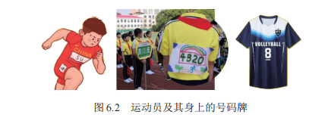
1.认识运动员号码牌
说一说
和同学交流，说说运动员号码牌的作用？
我来说：

Slide 8

1.认识运动员号码牌
使用搜索引擎，上网查找运动员号码牌中蕴含的信息，并填写在表中。
名称 | 编码 | 蕴含的信息
田径运动员号码牌 | su
篮球运动员号码牌 | 4320
排球运动员号码牌 | 8

Slide 9

2.规范设计号码牌
移一移
相互交流，给编制流程排序。
设计号码牌流程
①
②
③
拖动正确的图形到相对应的位置
制定编码规则
选择需编入的信息
制定号码牌

Slide 10

1．选择需编入的信息牌
2．制定编码规则
3．制作号码牌

Slide 11
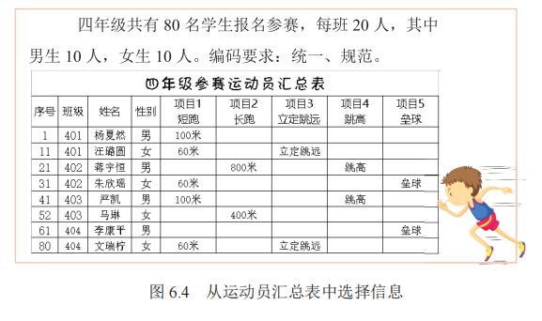
1.选择需编入的信息牌
观察图6.4，说说你准备从“运动员汇总表”中选择哪些信息进行编码。
我的选择： □序号 □班级 □姓名 □性别 □参赛项目

Slide 12
2.制定编码规则
可以选择哪种编码形式来有效地表达信息?填写表 6.2。
信息 | 编码形式 | 举例
运动员序号 | 数字 | 1,01,001,……
班级
性别
……
表6.2 不同的编码形式
四年级每班共有20名参赛选手，用“1”“01”“001”表示选手序号，哪种更合理?如果是100人以上呢?
议一议

Slide 13
2.制定编码规则
采用何种编排结构更容易理解?
□方案1 班级+序号+性别 理由：
□方案2 班级+序号+性别 理由：
□方案3 班级+序号+性别 理由：
其他方案：
我的选择： □序号 □班级 □姓名 □性别 □参赛项目

Slide 14


3.制作号码牌
根据你选择的信息进行编码，并选择其中一位同学的编码，使用手绘或软件制作的方法，制作运动员号码牌。
我的设计

Slide 15

1．生活中常见的编码方法
2．编码长度与信息量

Slide 16
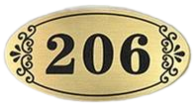
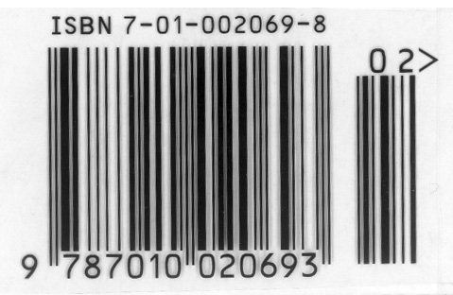
1.生活中常见的编码方法
生活中可以用数字、字符或者汉字进行编码，如：身份证号码、邮政编码、商品条形码、门牌号码等。你能举例说一说么？
341021201201045967
身份证号号码
2
4
2
7
0
0
邮政编码

Slide 17

2.编码长度与信息量
编码长度通常是指编码的位数。编码长度与所包含的信息量的关系是制定编码规则时需要考虑的因素。
搜一搜 利用搜索引擎，了解身份证号码位数由15位升至18位的原因。
议一议 身份证号码位数的变化带来了哪些好处？
我的发现：

Slide 18


Slide 19
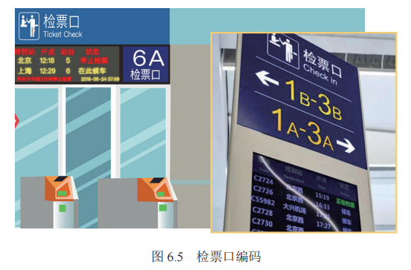
1.在高铁车站候车大厅里，随处可见检票口编码，如图6.5所示。你能解读其中包含的信息吗？

Slide 20
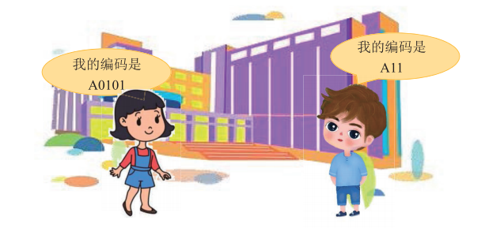
2.学校的美术教师在A号楼一层1号，若用“A0101”与“A11”进行编码，哪个编码更合理些？说说你的理由。

Slide 21
自我评价
★根据你的学习情况单击☑，如果不符合可以不打勾。
评价描述 | 自我评价
能正确选择信息进行编码 | □能 □一般 □不能
能选择合适的编码长度合理地表达信息 | □能 □一般 □不能
能理解编码长度与信息量之间的关系 | □能 □一般 □不能

Slide 22

义务教育《信息科技》四年级下册
第2单元 助力开展校运动会
第6课 制作运动员号码牌

